Slide 1


UBND PHƯỜNG HƯNG ĐẠO
TRƯỜNG TIỂU HỌC ĐA PHÚC
Môn : Tiếng Việt
Bài 3: C c (Tiết 1)
Giáo viên thực hiện:Bùi Thị Hà Mai
$́$

Slide 2


Slide 3





ẾCH CON VỀ NHÀ

Slide 4





Đọc to các từ sau đây:
ba, ba ba

Slide 5
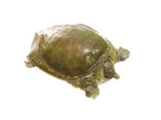
Hình ảnh này tương ứng với từ nào dưới đây?
A. bà
B. ba ba

Slide 6



Tiết 1

Slide 7
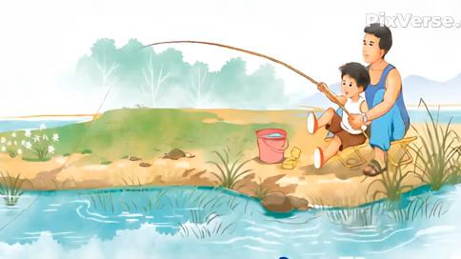


Slide 8


Nhận biết
1
Nam và bố câu cá.
Notes:
Thiết kế: Hương Thảo – Zalo 0972115126

Slide 9

c
Notes:
Bài giảng thiết kế bởi: Hương Thảo – Zalo 0972115126

Slide 10
Đọc
2
c
c
a
c
a
ca
ca
́
Notes:
Bài giảng thiết kế bởi: Hương Thảo- zalo 0972.115.126

Slide 11

Đọc
2
ca
cà
cá
Notes:
Bài giảng thiết kế bởi: Hương Thảo- zalo 0972.115.126

Slide 12

c
c
a
c
a
$$́$$
ca
ca
ca
cà
c
c
c
cá
̀
Notes:
Bài giảng thiết kế bởi: Hương Thảo- zalo 0972.115.126

Slide 13

Tô và viết
3
Notes:
Bài giảng thiết kế bởi: Hương Thảo - tranthao121006@gmail.com

Slide 14
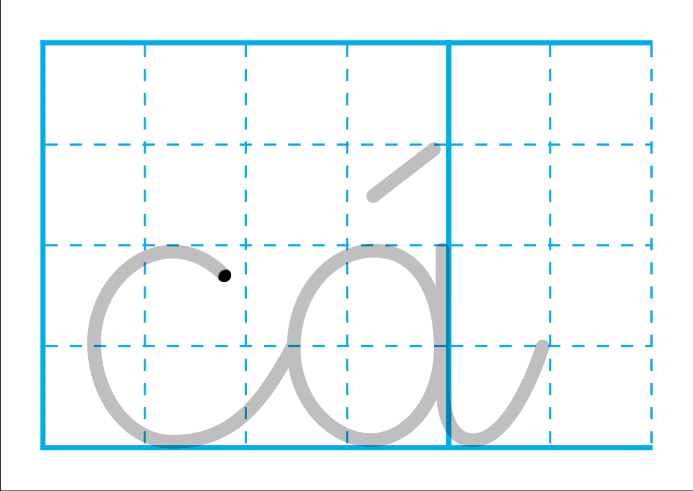
Notes:
Bài giảng thiết kế bởi: Hương Thảo – zalo 0972115126

